Slide 1
Sistema Reprodutor
Prof: Cristian Eduardo F. Wille

Slide 2
Responsável pela manutenção das características sexuais do ser humano, e com o auxilio dos hormônios regulam e coordena a produção de gametas masculinos e femininos;
Divididos em sistema reprodutor masculino e feminino;

Slide 3
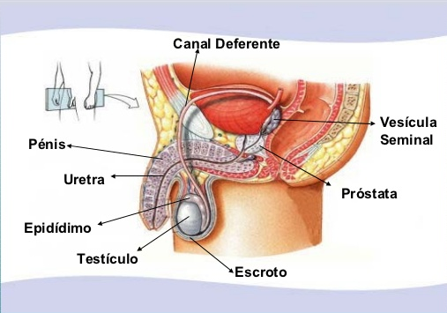

Slide 4
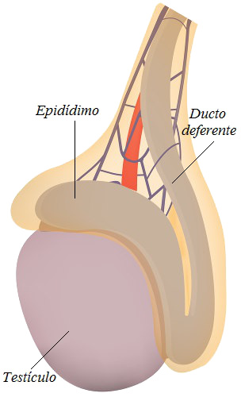
Testículos:
Produzem os espermatozoides e estão situados no escroto;
Tem a função de produção dos hormônios sexuais masculinos, entre eles a testosterona .

Slide 5
Epidídimos:
Responsáveis pelo armazenamento e maturação dos espermatozoides.
Canais deferentes:
São muito delgados e conduzem os espermatozoides dos testículos as vesículas seminais.

Slide 6
Vesículas seminais:
Produzem uma secreção nutritiva para a sobrevivência dos espermatozoides.
Próstata:
Produz o liquido prostático – secreção que facilita o movimento dos espermatozoides;
Juntamente com a secreção das vesículas seminais formam o esperma.

Slide 7
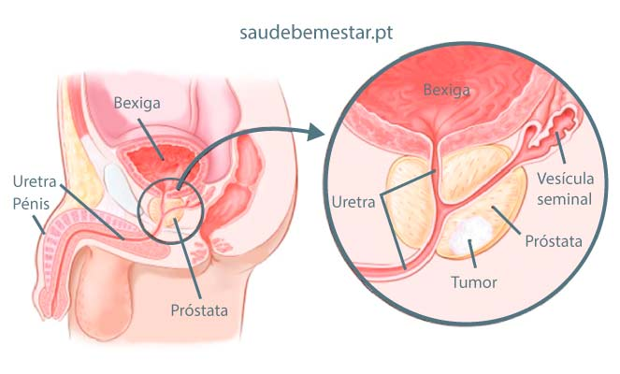

Slide 8
Uretra:
Canal de condução da urina e do esperma para o exterior.
Pênis:
Órgão sexual responsável pela expulsão do esperma e da urina;
Formado por dois tipos de tecidos cilíndricos : dois corpos cavernosos e um corpo esponjoso.

Slide 9
Escroto
Espécie de bolsa cuja função é a de proteger os testículos que se encontram no seu interior;
Saco Escrotal ou Bolsa Escrotal: Um espermatozoide leva cerca de 70 dias para ser produzido. Eles não podem se desenvolver adequadamente na temperatura normal do corpo (36,5°C);
Termo regulação (aproximam ou afastam os testículos do corpo), mantendo-os a uma temperatura geralmente em torno de 1 a 3 graus abaixo da corporal.

Slide 10
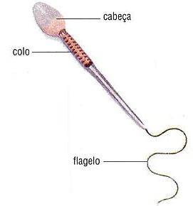
O espermatozoide é uma célula com mobilidade ativa, capaz de nadar livremente, consistindo em uma cabeça e uma cauda. A cabeça, que constitui o maior volume do espermatozoide, consiste no núcleo, onde o material genético se encontra concentrado.

Slide 11
Testosterona
Estimula os folículos pilosos para que fazem crescer a barba masculina e o pelo pubiano;
Produzem o aumento da massa muscular nas crianças durante a puberdade;
Ampliam a laringe e tornam mais grave a voz;
Fazem com que o desenvolvimento da massa óssea seja maior, protegendo contra a osteoporose.

Slide 12
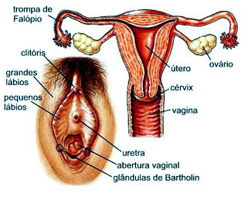

Slide 13
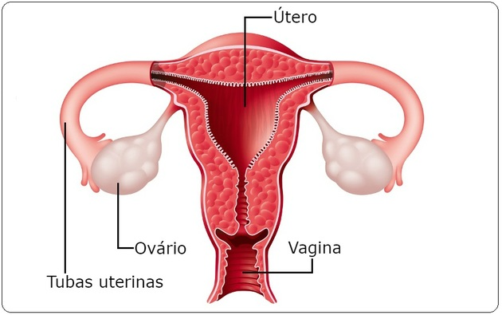

Slide 14
Ovários:
Produzem estrógeno e progesterona, hormônios sexuais femininos;
Responsáveis também pela liberação do ovulo do ovário.
Trompas de falópio ou tubas uterinas:
Unem o ovário ao útero, conduzem os óvulos ao útero
Nas trompas ocorre a fecundação.

Slide 15
O final do desenvolvimento embrionário de uma menina, ela já tem todas as células que irão transformar-se em gametas nos seus dois ovários. Estas células os ovócitos primários encontram-se dentro de estruturas denominadas folículos de Graaf ou folículos ovarianos.
A partir da adolescência, sob ação hormonal, os folículos ovarianos começam a crescer e a desenvolver.

Slide 16
Útero:
É do tamanho de uma pera, oco, de revestido com musculatura lisa e elástica;
Tem a função o acolhimento do novo ser durante o tempo de gestação.
É constituído por uma parede muscular espessa (miométrio) e revestido internamente por um tecido vascularizado rico em glândulas - o endométrio.

Slide 17
Vagina:
Canal de 8 a 10 cm de comprimento, de paredes elásticas, que liga o colo do útero aos genitais externos;
A entrada da vagina é protegida pelo Hímen, que se rompe nas primeiras relações sexuais.

Slide 18
Uretra:
Por onde é expelida a urina.
Vulva:
Clitóris: formada por tecido esponjoso erétil, proporciona o prazer sexual a mulher;
Lábios superiores e inferiores: protegem a vagina de infecções bacterianas e ajudam na lubrificação.

Slide 19
Uma vez por mês, ocorre a liberação de um óvulo, após um processo de desenvolvimento e maturação. Essa massa celular transforma-se em corpo lúteo ou amarelo.
Quando não ocorre a fecundação, esse corpo lúteo percorre o caminho da trompa até o útero e é eliminado junto com a camada interna do útero, chamada endométrio, formando a menstruação.

Slide 20
Estrógeno e Progesterona
O estrógeno é produzido pelos folículos do ovário, ou seja, pelos óvulos em formação;
É responsável pelo desenvolvimento das características sexuais secundarias femininas e pelo controle do ciclo menstrual;
A progesterona é produzida pelo corpo lúteo (estrutura que se forma a partir do folículo) e, juntamente com o estrógeno, atua nas diversas fases do ciclo menstrual.

Slide 21
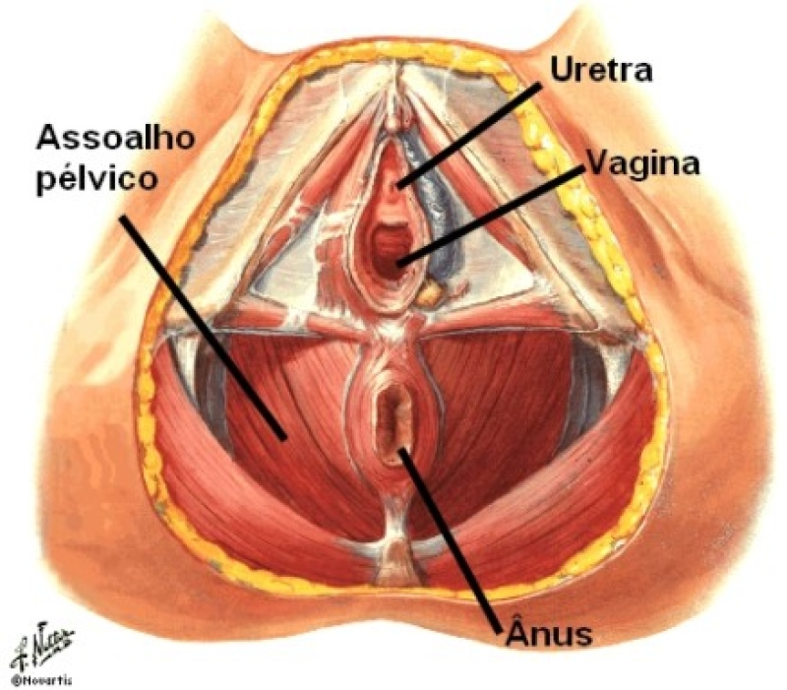
Assoalho Pélvico

